Slide 1
La galaxia
¿Qué es una galaxia?

Slide 2
Una galaxia es una estructura astronómica que agrupa conjuntos de estrellas (en sus respectivos sistemas solares) y materia interestelar como gases, campos de asteroides, etc., en un mismo sistema astronómico más o menos definido. Es decir, que la galaxia es un conjunto de estrellas y sistemas planetarios que orbitan en torno a un centro o eje definido.

Slide 3
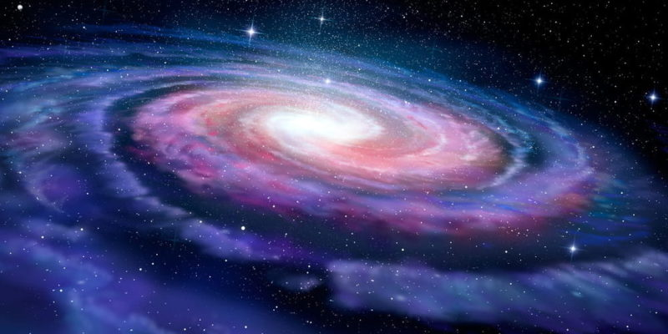
Nuestro sistema planetario forma parte de una galaxia que llamamos “vía láctea”. está ubicado en una de sus regiones exteriores y alejadas del centro.

Slide 4
Tipos de Galaxias
Galaxias espirales barradas. | Aquellas que presentan una barra o banda central de estrellas en el núcleo.
Galaxias espirales intermedias. | Aquellas que están entre las galaxias barradas y las carentes de “barra” en el centro.
Galaxias elípticas. | Aquellas que poseen forma de elipse, y que suelen nombrarse del E0 al E7, indicando con el número qué tan ovalada es su forma (E0 una esfera y E7 un disco).
Galaxias lenticulares. | Se trata de un grupo de transición entre las galaxias espirales y las elípticas.
Galaxias irregulares. | Por último están las galaxias cuya forma no encaja en ninguna de las categorías previas.

Slide 5
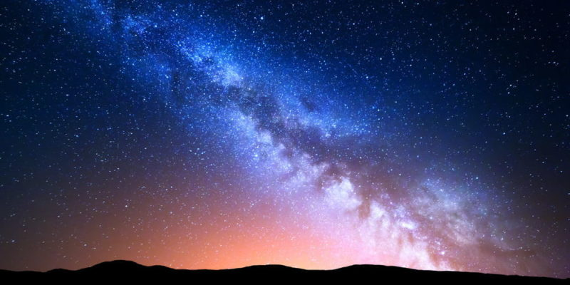
Ejemplos de galaxias

Slide 6
Algunas de las galaxias más conocidas
La Vía Láctea. Nuestra galaxia espiral presenta un diámetro de unos 100.000 años luz y contiene alrededor de unas 200.000 a 400.000 millones de estrellas distintas, de las cuales el Sol es apenas una de las más pequeñas, ubicada a una distancia de 25.756 años luz del centro galáctico.
La Galaxia de Andrómeda. También conocida como M31 o NGC 224, esta es nuestra galaxia vecina, con la que la Vía Láctea colisionará y se fusionará dentro de cinco mil millones de años aproximadamente
La Galaxia del Triángulo. También conocida como M33 o NGC 598, se ubica en la constelación del triángulo (triangulum) a unos 2,8 millones de años luz de la Tierra.

Slide 7
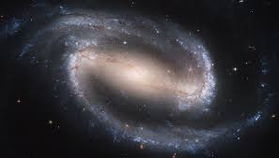
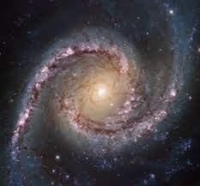
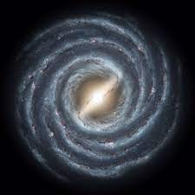
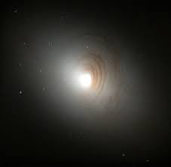
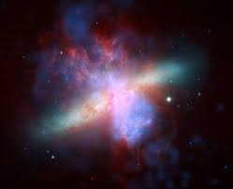
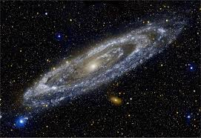
Galaxias espirales barradas.
Galaxias espirales intermedias.
Galaxias elípticas.
Galaxias lenticulares.
Galaxias irregulares.
Galaxia de Andrómeda

Slide 8
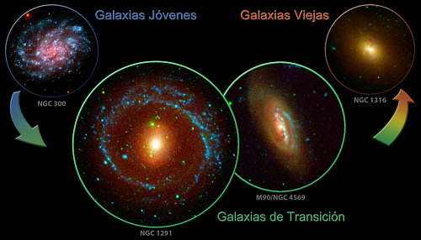
Las galaxias se consideran los ladrillos fundamentales a partir de los que se estructura el universo, al igual que las células son consideradas como las piezas básicas de las que se compone un organismo vivo, aunque, a su vez, también puedan descomponerse en otros elementos que las formen.

